Slide 1
Mozgás detekció és apertúra probléma megoldása, neurális hálók támogatásával
Diplomalabor beszámoló
Köő József
Msc hallgató
Témavezető: Dr. Czúni László

Slide 2
Mozgásdetekció és változásdetekció
Mozgásdetekció
Változásdetekció
Objektum relatív mozgása
Háttér szeparálása
Fényviszonyok változása
Megfigyelőrendszer mozgása

Slide 3
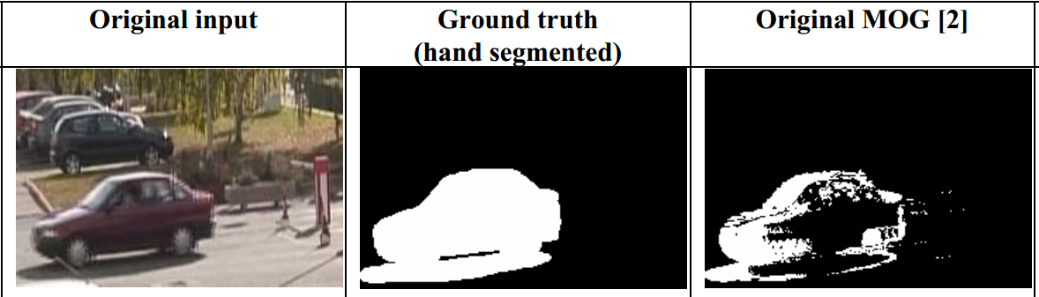
Problémafelvetés
MOG
Background substraction
Apertúra probléma
Forrás: [Á. Utasi, L. Czúni :Reducing the Foreground Aperture Problem in Mixture of Gaussians Based Motion Detection]

Slide 4
Dolgozat célja
Apertúraprobléma megoldása
Neurális háló felhasználásával

Slide 5
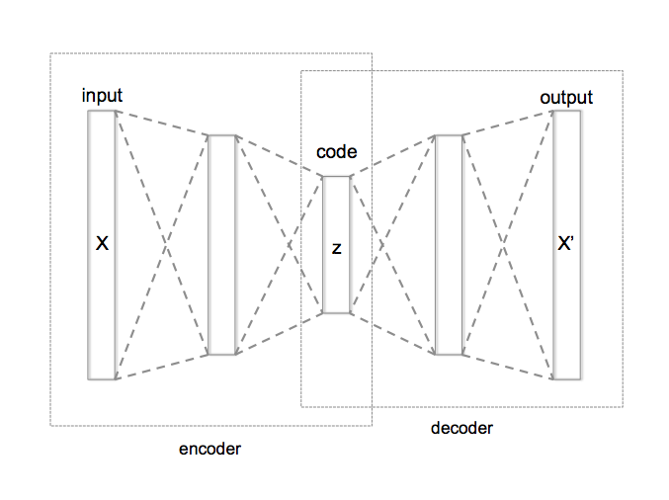


Neurális háló
Gépi tanulási algoritmus
Konvolúciós háló
Autoencoder
TensorFlow
Caffe2 (https://caffe2.ai/)

Slide 6


Fejlesztőkörnyezet
Python
Numpy

Slide 7



Fejlesztőkörnyezet
Spyder
Visual code
Debug közben változók vizsgálata
Kódkiegészítés
Átlátható kódolás
PyCharm

Slide 8
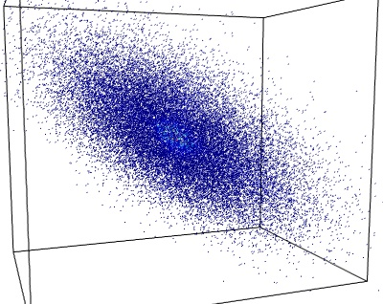
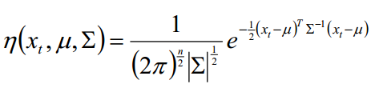
Mixture of Gaussians
Elméleti bevezetés
Háttér modell
Előtér modell

Slide 9
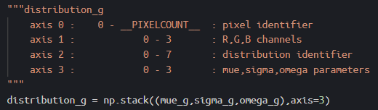
Mixture of Gaussians
Numpy adattárolás
4D tömb

Slide 10

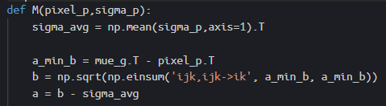
Mixture of Gaussians
Tömbműveletek
np.einsum()

Slide 11
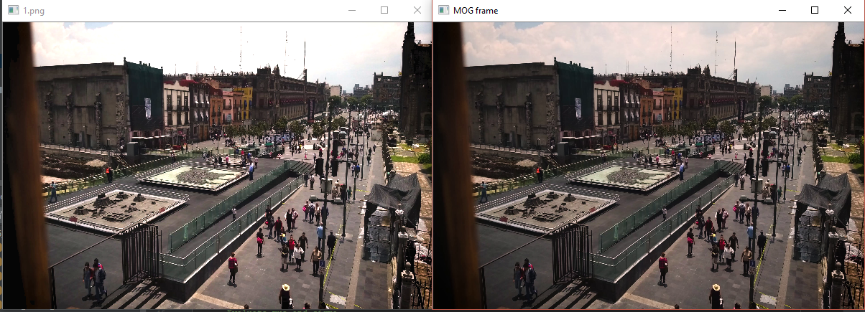
Várható értékek megjelenítése

Slide 12
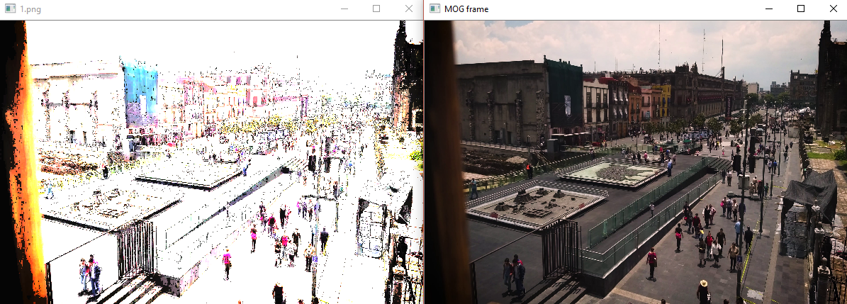
Várható értékek megjelenítése

Slide 13
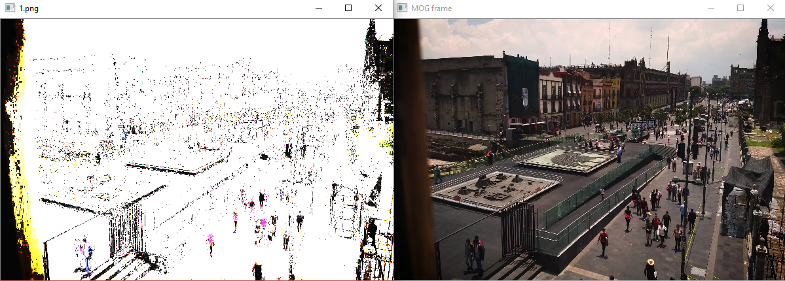
Várható értékek megjelenítése

Slide 14
5 különböző kép
60 különböző kép méret

Slide 15
OpenCV vs. Python
OpenCV MOG() futási idő osztva a Python-os megvalósítás futási idejével

Slide 16
További tervek
Párhuzamosítás
Szálak használata
Processzek használata
Neurális háló az apertúra problémára
Autoencoder
Konvolúciós háló

Slide 17
Köszönöm a figyelmet
Elért eredmények:
Python nyelv és Numpy könyvtár megismerése
Cikk feldolgozása
Háttérmodell implementálása
Teljesítménybeli összehasonlítás
Optimalizálási lehetőségek vizsgálata
Neurális hálók megismerése

